Slide 1
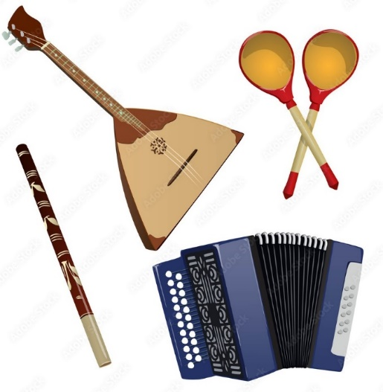
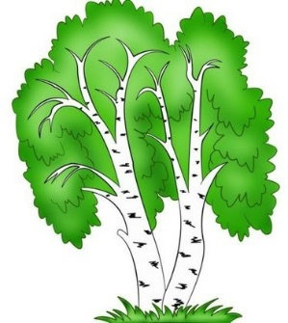
Мастер класс
«использование технологии нетрадиционного рисования в духовно – нравственном воспитании дошкольников»

Slide 2
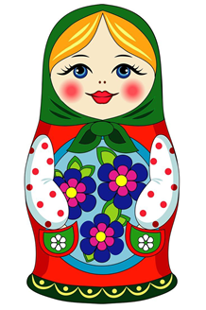
Цель: привлечь внимание и повысить компетентность педагогов к вопросу нравственно-патриотического воспитания дошкольников. Для воспитания юных патриотов в своей работе можно использовать разные технологии, формы, методы и приемы. Но, шагая в ногу со временем, нужно учитывать современные требования и тенденции, внедряя инновационные приёмы.
Задачи
1.Обогатить педагогические умения воспитателей по нравственно-патриотическому воспитанию.
2. Вызвать у участников интерес к демонстрируемым приёмам.
3. Развивать творческую активность педагогов.

Slide 3
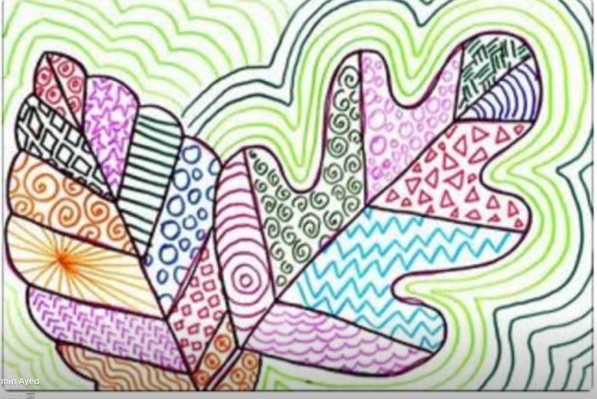
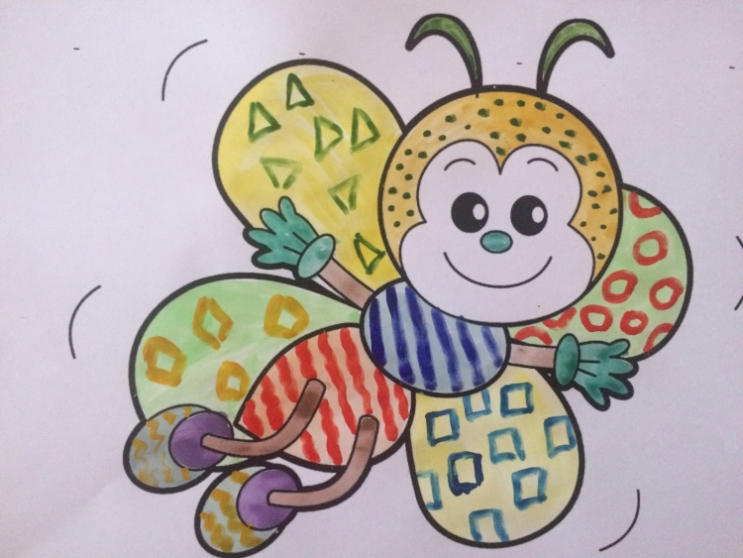
техника – ЗЕНДУДЛИНГ - это смесь двух техник рисования –
Зентангл и дудлинг

Slide 4
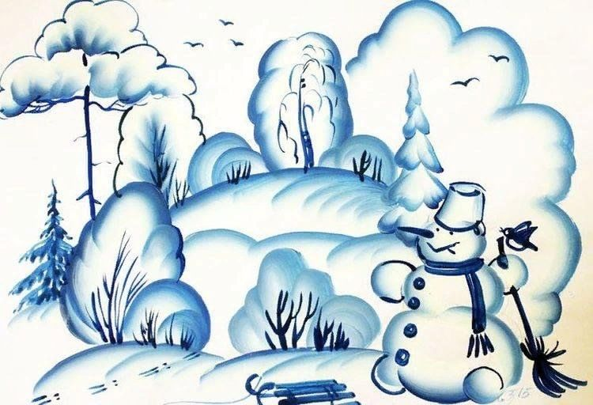
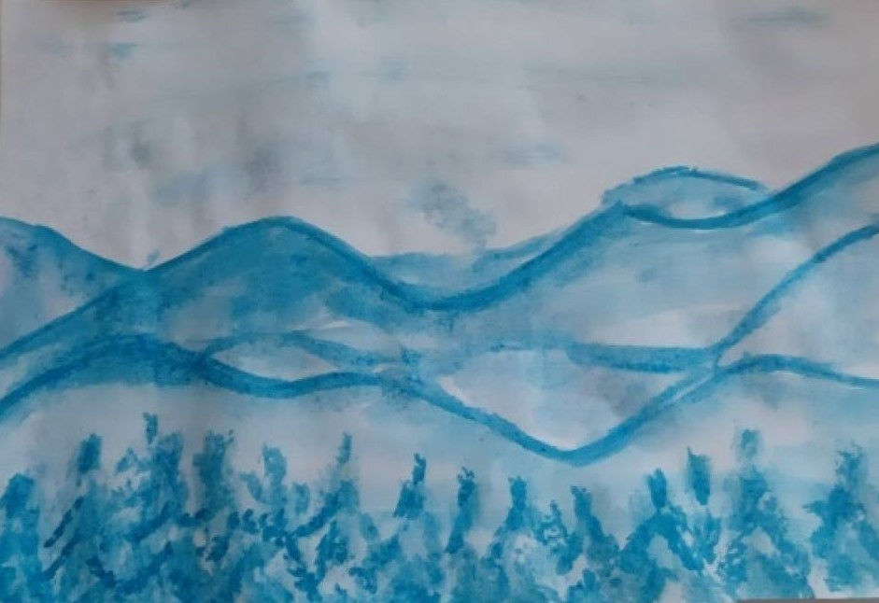
Гризайль – это вид однотонной
(монохромной) живописи, выполняемой в разных тонах одного цвета.

Slide 5
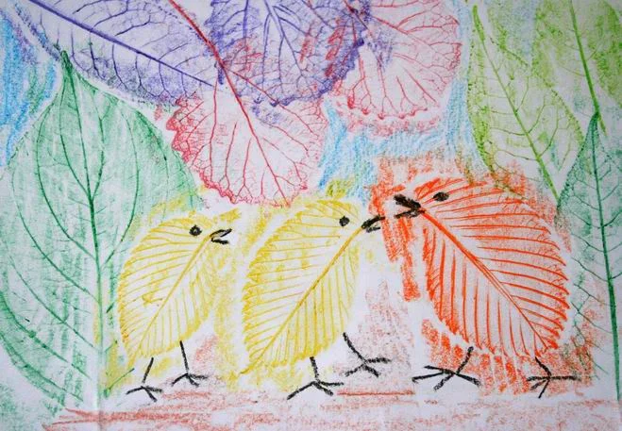
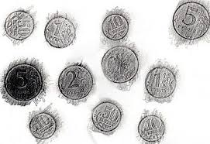
Фроттаж – это художественная техника, использующая натирающие движения карандаша для нанесения рисунка на бумагу.

Slide 6
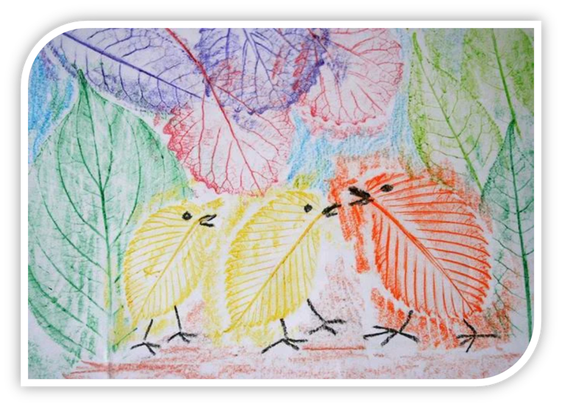
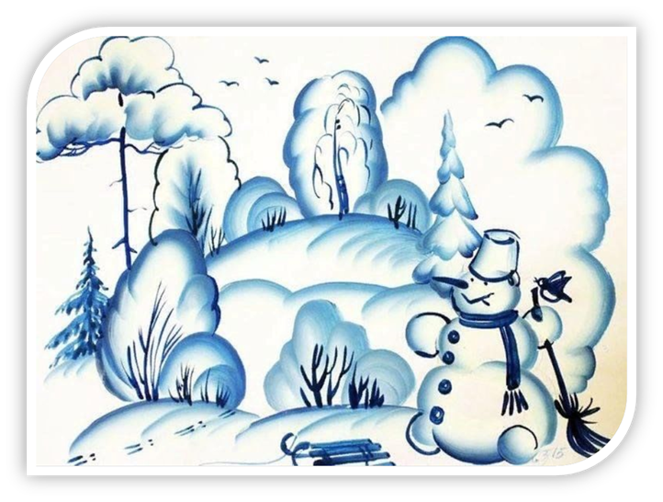
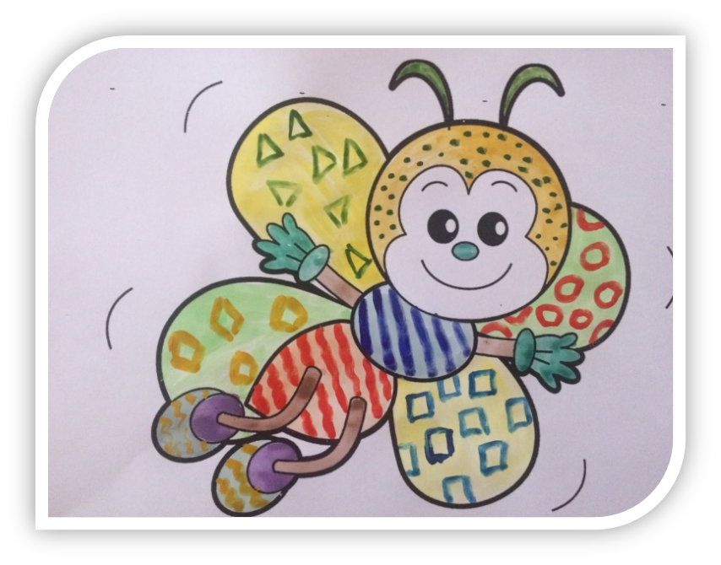
гризайль
Фроттаж
ЗЕНДУДЛИНГ

Slide 7
Рефлексия.
Методика «Неоконченное предложение».
Уважаемые коллеги, я предлагаю вам закончить предложения:
- Сегодняшний мастер- класс помог мне убедиться…
- Выполнять задания мне помогало…
- В ходе мастер класса мне было…
- Я оцениваю мастер-класс…

Slide 8
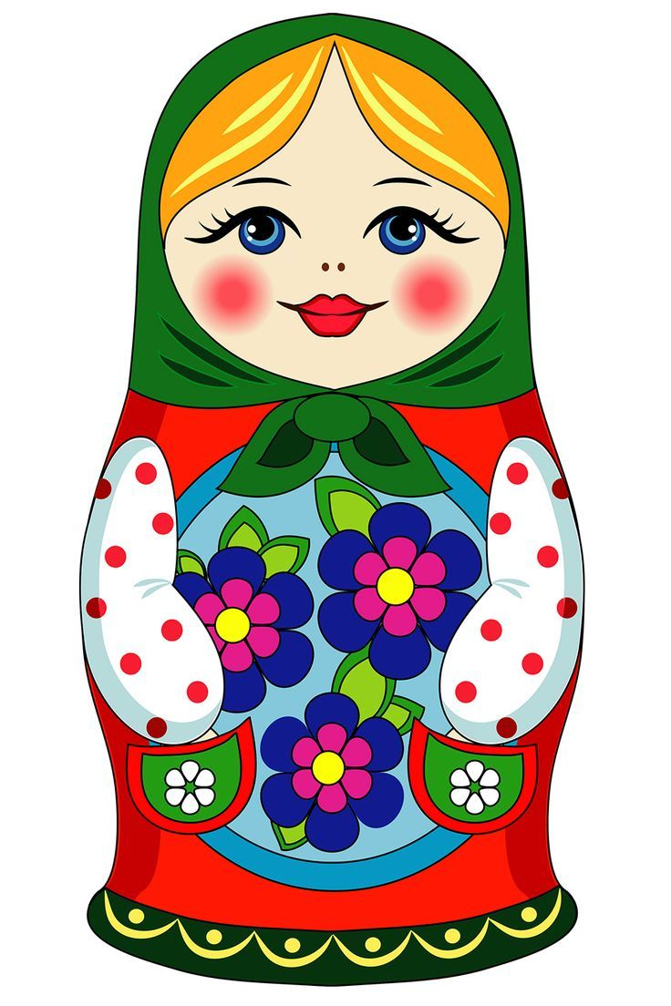
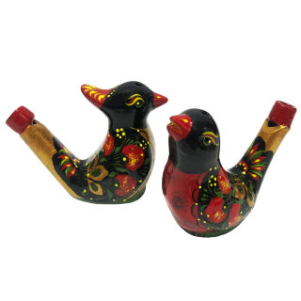
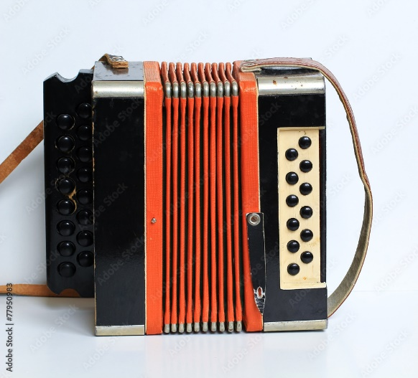
Спасибо за внимание.

